Slide 1

"Monosakarida"
by Kelompok 2
1
3
2
4
selvi
Putri Zhafira
2114051001
2114051005
Naomi Azzahra
gracela natalie
2114051007
2114051007
5
riani sakinah
2114051005

Slide 2



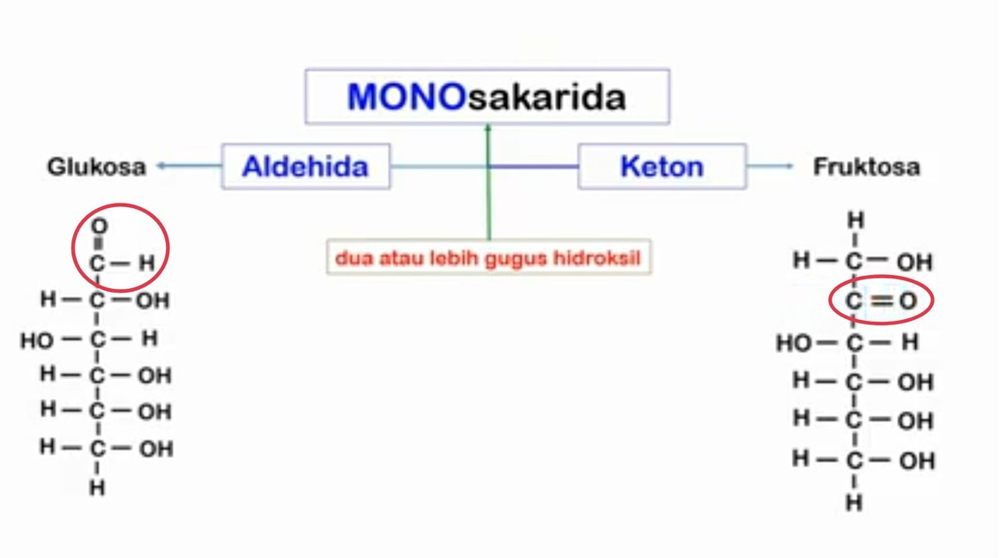

Monosakarida
Monosakarida merupakan jenis karbohidrat terkecil.
Mono artinya 1 dan sakarida artinya gula. Jadi, dapat diartikan menjadi “hanya satu unit gula”.
Berdasarkan struktur molekul kimianya tersusun atas 1 gugus aldehida atau 1 gugus keton yang pada rantainya terikat 2 atau lebih gugus hidroksil.
Pada glukosa terdapat gugus aldehid, sedangkan
pada fruktosa terdapat gugus keton. Kedua molekul ini memiliki 6 atom karbon dan terikat 5 gugus hidroksil.

Slide 3

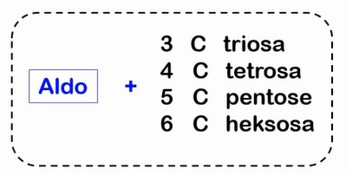
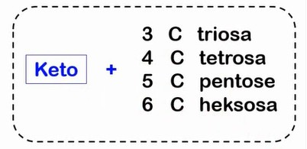

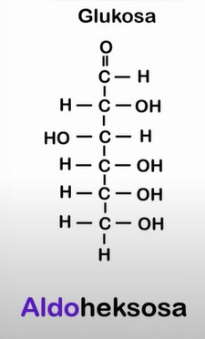
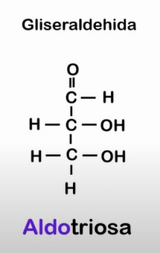
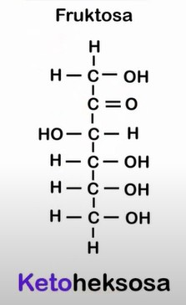
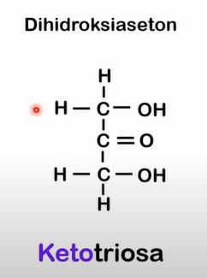
Penamanaan Monosakarida
aldehida
keton

Slide 4

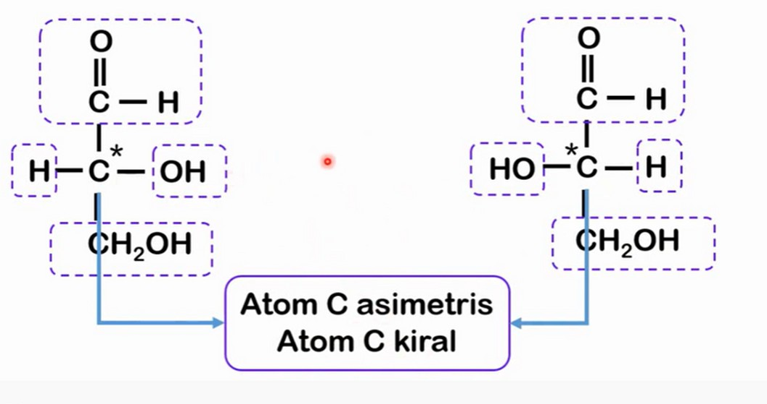
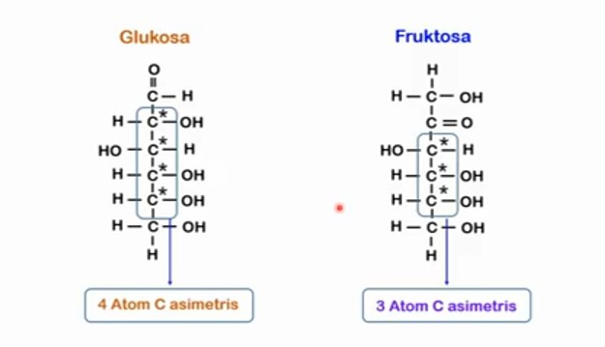
pusat Asimetrik Monosakarida
Atom C asimetris merupakan atom C yang mengikat 4 gugus yang berbeda
Pada glukosa terdapat 4 atom C asimetris karena pada keempat tangannya terikat 4 gugus yang berbeda.
Pada fruktosa terdapat 3 atom C asimetris karena pada ketiga tangannya terikat 3 gugus yang berbeda.

Slide 5


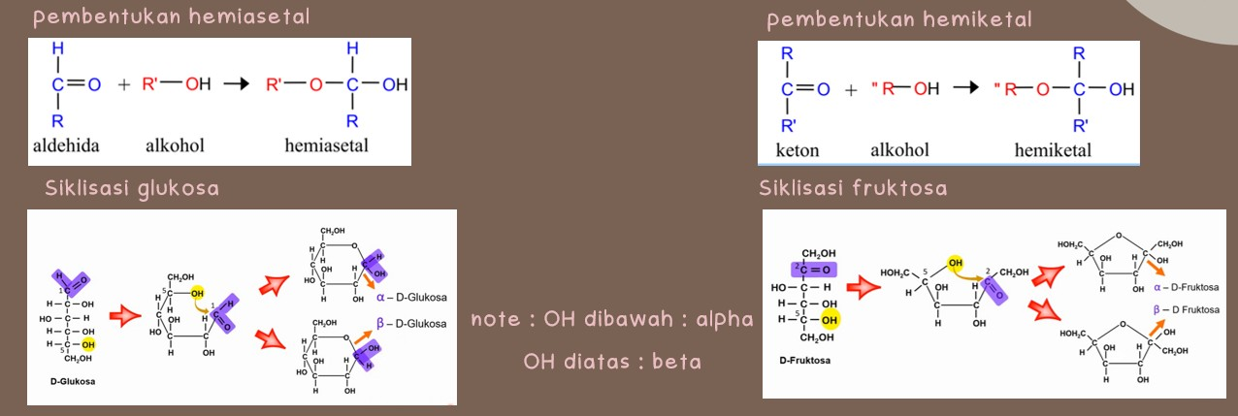

Prinsip Siklisasi
Monosakarida yang memiliki atom karbonil lebih dari 5 , maka memiliki struktur siklik, karena disebabkan oleh Interaksi gugus karbonil dan oksigen pada hidroksil membentuk ikatan kovalen

Slide 6


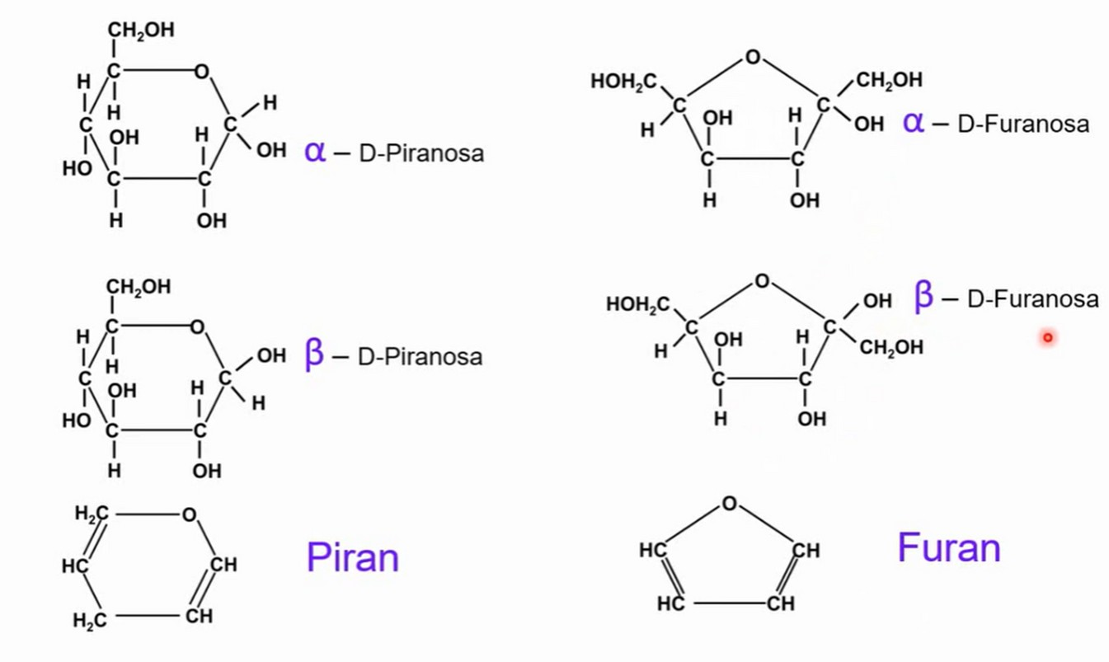
cincin piran
berdasarkan rantai siklik tadi, gula dapat dikelompokkan ke dalam kelompok cincin piran

Slide 7
Terima kasih!

